Slide 1
математика
1 класс.

Slide 2
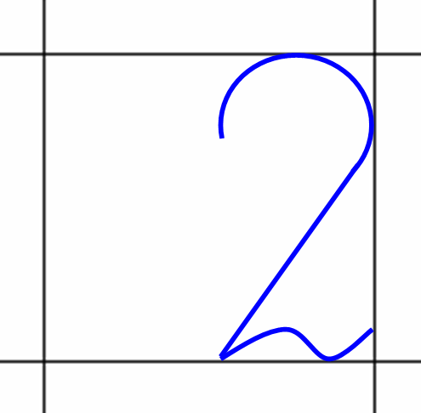
2

Slide 3
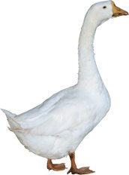
Мы его чуть-чуть боимся: Шею вытянул, шипит! И за новые штанишки Ущипнуть нас норовит. Машет крыльями, гогочет Ты иди вперёд, не трусь! Ты узнай чего он хочет - Этот серый, грозный ...

Slide 4
1. 1 3
2. 6
3. 5
4. 9
5. 9 6 5 3 1

Slide 5
Пословицы
Семь бед – один ответ.
Семеро одного не ждут.
Семь раз отмерь – один отрежь.
Семь пятниц на неделе.

Slide 6
7
?
5

Slide 7
7
3
?

Slide 8
7
?
6

Slide 9
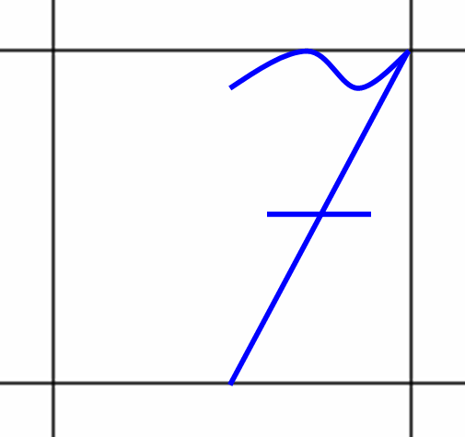
7

Slide 10
магия числа
7 дней недели : понедельник, вторник, среда, четверг, пятница, суббота, воскресенье;
7 чудес света;
7 «отверстий» в голове (2 уха, 2 глаза, 2 ноздри, рот);
7 цветов радуги.

Slide 11
прочитай считалку
начинается
3 села галка
7 соловей
6 три сороки
5 воробей
1 считалка
2 на берёзу
4 две вороны

